Slide 1






Thứ 4 ngày 23 tháng 4 năm 2025

Slide 2


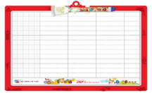
Đếm số lần xuất hiện mặt có số chấm chẵn
2
Viết tỉ số để so sánh số lần xuất hiện mặt có số chấm chẵn với tổng số lần đã gieo xúc sắc.

Slide 3
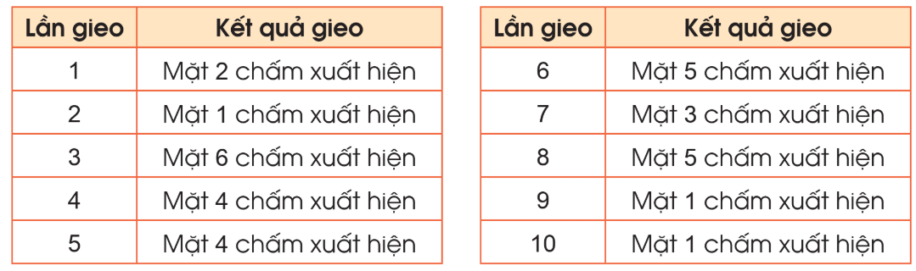
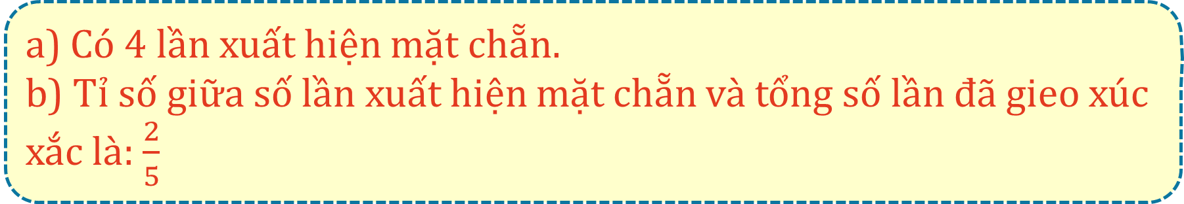
1
Gieo một con xúc xắc 10 lần liên tiếp, ta có kết quả như sau:
a) Có 4 lần xuất hiện mặt chẵn.
b) Tỉ số giữa số lần xuất hiện mặt chẵn và tổng số lần đã gieo xúc xắc là: $\frac{2}{5}$
a) Hãy cho biết số lần xuất hiện mặt chẵn sau 10 lần gieo xúc xắc.
Ghi chú: Mặt chẵn là mặt xuất hiện số chấm chẵn.
b) Viết tỉ số giữa số lần xuất hiện mặt chẵn và tổng số lần đã gieo xúc xắc.

Slide 4





Khi chơi, các bạn nhớ ghi nhận lại kết quả nhé!
Ví dụ: Sau 5 lần chơi, các bạn ghi nhận được kết quả như sau:
Tên | Số lần đoán đúng | Số lần
Minh |  | 3

